Slide 1
변경 데이터 수집과 파이프라인 설계
1회차 실무 프로젝트 스터디
PostgreSQL의 변경을 Kafka와 Iceberg에서 대조
강사 맥미니 시연 / 학생 SQL·설계서 작성
00:00–00:02 01
Notes:
진행 시간: 00:00–00:02
Kafka·Spark·Docker 등 정규 과정을 들은 학생 대상. 기존 기술을 실제 수집 경로에 연결하고 새 CDC·Flink·Iceberg의 역할을 이해한다.
자료: labs/session01/instructor-guide.md, student-guide.md, runbook.md. 화면의 시간은 수업 시작 후 경과 시간입니다.

Slide 2
오늘의 결과물
원천·Kafka·Bronze의 변경 이벤트 대조표
내 프로젝트의 원천 명세와 파이프라인 초안
DDL 하나와 입력·수정·삭제 검증 계획
00:02–00:04 02
Notes:
진행 시간: 00:02–00:04
제출물은 student-worksheet.sql과 submission.md. 데이터 활용 목적은 적되 지표 계산과 마트 모델링은 후속 회차로 넘긴다.
자료: labs/session01/instructor-guide.md, student-guide.md, runbook.md. 화면의 시간은 수업 시작 후 경과 시간입니다.

Slide 3
120분 진행 순서
시간 | 내용 | 학생 활동
00:00–00:10 | 수집 목표와 요구사항 | 성공 근거 정리
00:10–00:30 | 아키텍처 세 장 | 책임과 경로 구분
00:30–00:45 | 원천 모델과 변경 SQL | PK/FK·기대 이벤트
00:45–01:10 | 입력·수정·삭제 시연 | 원천/Kafka/Bronze 대조
01:10–01:15 | 휴식
01:15–01:30 | 수집 검증과 지연 | 누락·중복·조사 구간
01:30–01:55 | 개인 파이프라인 설계 | 명세·경로·DDL·검증
01:55–02:00 | 점검과 제출 | 종료 질문·과제 확인
00:04–00:05 03
Notes:
진행 시간: 00:04–00:05
시간 합계120분. 준비는 수업 전별도. 개인 설계25분확보.
자료: labs/session01/instructor-guide.md, student-guide.md, runbook.md. 화면의 시간은 수업 시작 후 경과 시간입니다.

Slide 4
수집 성공의 근거
PostgreSQL UPDATE는 성공했습니다
Flink 작업도 RUNNING입니다
이 변경이 Iceberg에 도착했는지 어떻게 확인할까요?
00:05–00:08 04
Notes:
진행 시간: 00:05–00:08
학생 답을 받는다. 필요한 증거는 실제 원천행과 Kafka메시지, Bronze동일이벤트다. 상태표시와 결과의차이를설명한다.
자료: labs/session01/instructor-guide.md, student-guide.md, runbook.md. 화면의 시간은 수업 시작 후 경과 시간입니다.

Slide 5
이번 수업의 검증 범위
같은 refund_id에 INSERT·UPDATE·DELETE
각 이벤트의 키와 변경 전후 값 확인
Kafka 위치와 Bronze 저장 기록 대조
00:08–00:10 05
Notes:
진행 시간: 00:08–00:10
환불금액20000에서30000수정후삭제. 전체정합성,exactly-once,장애복구는이후회차실험. 오늘은한합성키의세변경을검증한다.
자료: labs/session01/instructor-guide.md, student-guide.md, runbook.md. 화면의 시간은 수업 시작 후 경과 시간입니다.

Slide 6
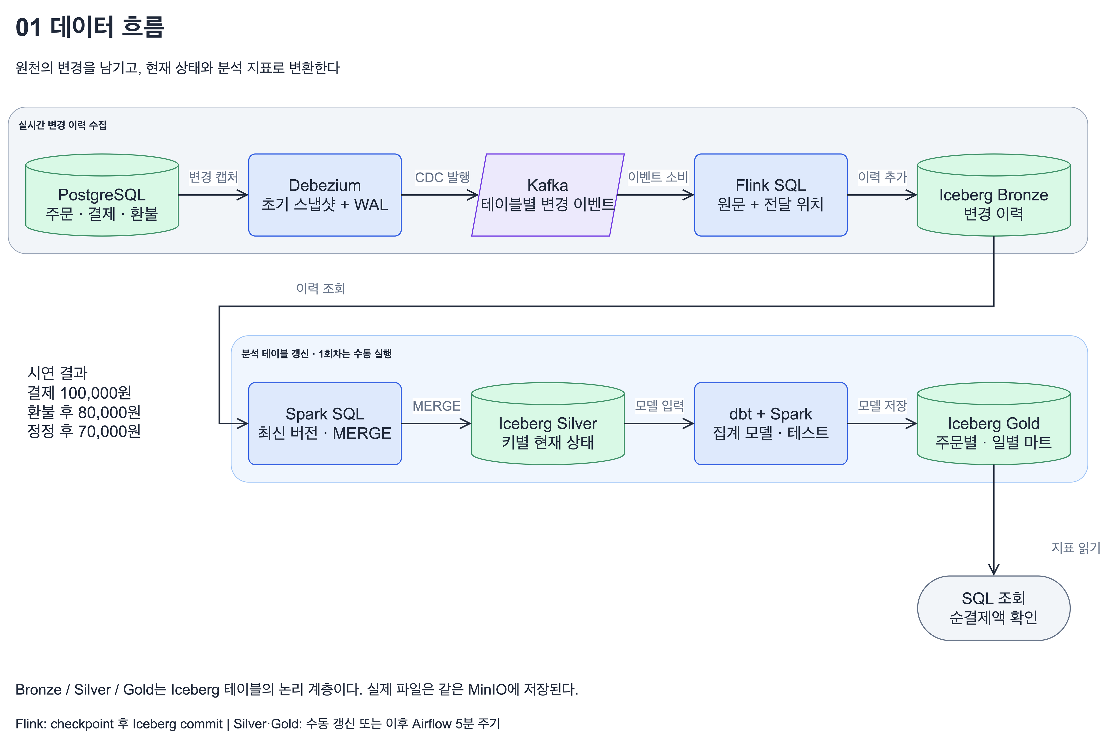
아키텍처 1. 데이터 흐름
원천 변경을
Kafka로 전달
Flink가 Bronze에
원문·위치 적재
Spark·dbt는
후속 회차
00:10–00:17 06
Notes:
진행 시간: 00:10–00:17
7분. 전체 경로를 설명하되 오늘 범위는 PostgreSQL부터 Bronze까지. Flink는 append 이력, Spark는 Silver현재상태, dbt는 Spark실행용모델·테스트. 그림의금액은후속마트예시.
원본 그림: docs/diagrams/01-data-flow.drawio. 그림은 전체 프로젝트이며 오늘은 Bronze 수집 검증이 중심이다.

Slide 7
구성 요소별 입력과 출력
구성 요소 | 읽는 것 | 남기는 것
Debezium/Connect | 초기 스냅샷·WAL 변경 | 테이블별 CDC 이벤트
Kafka | 이벤트 key와 원문 | 토픽·파티션·오프셋
Flink | Kafka 원문과 위치 | Iceberg Bronze 기록
Iceberg Bronze | append CDC 이력 | 조회·재처리할 원문
00:10–00:17 07
Notes:
진행 시간: 00:10–00:17
아키텍처1의 같은7분안에사용. 학생에게Flink의입력과출력을말하게한다. Kafka메시지key는수집원본에서관찰하지만기존Bronze테이블은key컬럼대신payload의PK와수집위치를보관한다.
자료: labs/session01/instructor-guide.md, student-guide.md, runbook.md. 화면의 시간은 수업 시작 후 경과 시간입니다.

Slide 8
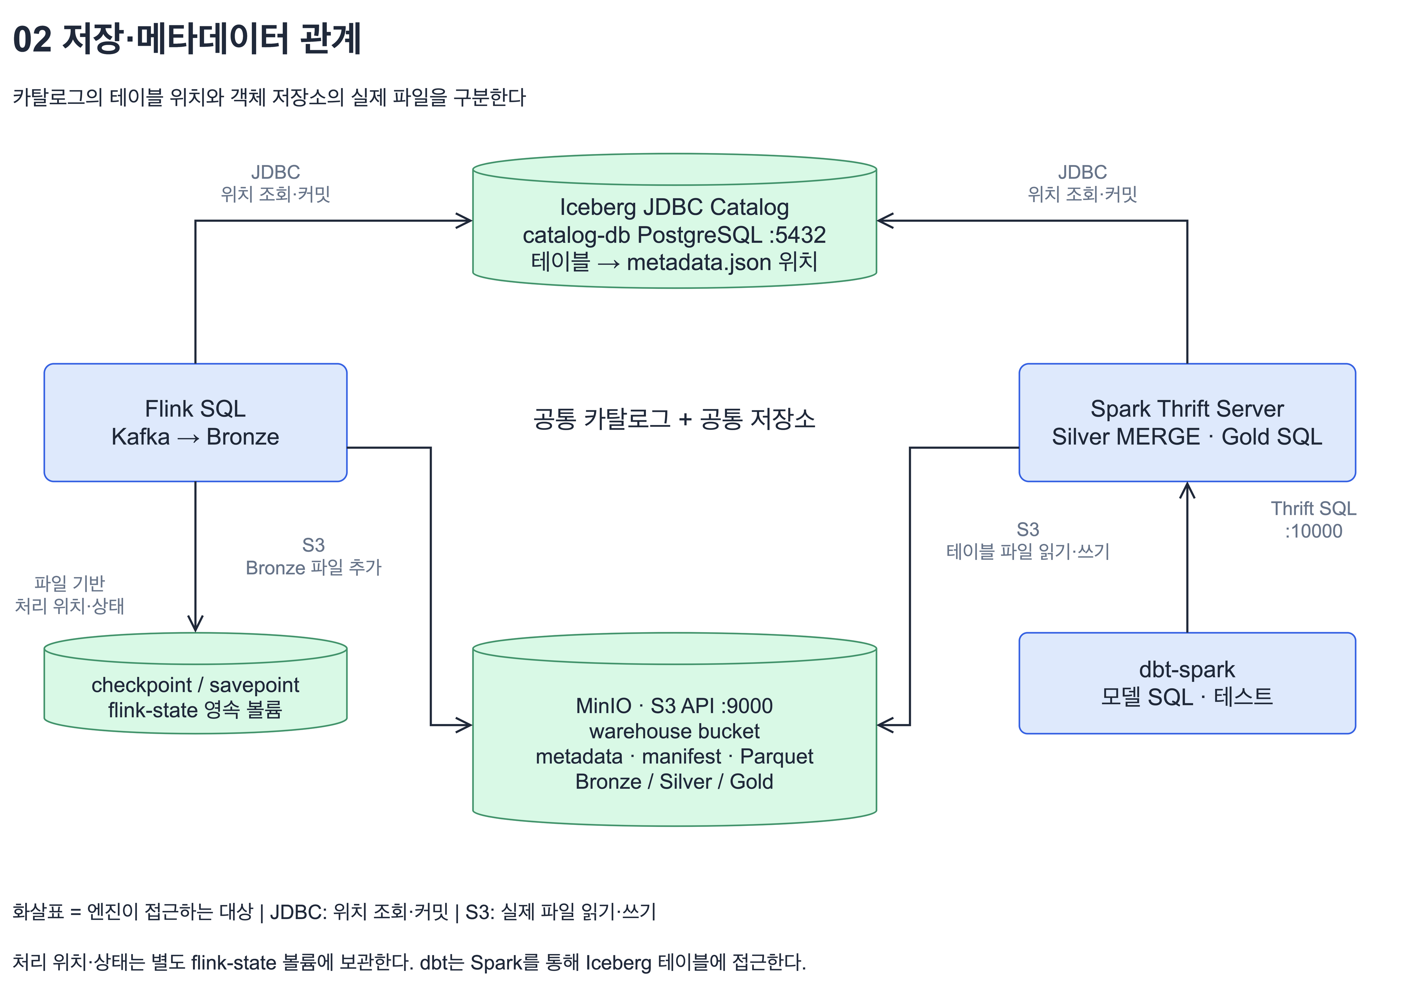
아키텍처 2. 저장소와 메타데이터
MinIO에 데이터와
metadata 파일
Catalog에
테이블 위치 관리
checkpoint는
별도 복구 상태
00:17–00:23 08
Notes:
진행 시간: 00:17–00:23
6분. MinIO 실제파일, JDBC Catalog 현재metadata파일위치, Flink상태영속볼륨구분. 실습은S3호환MinIO이며AWS S3클라우드에적재한다고설명하지않는다.
원본 그림: docs/diagrams/02-storage-metadata.drawio. 그림은 전체 프로젝트이며 오늘은 Bronze 수집 검증이 중심이다.

Slide 9
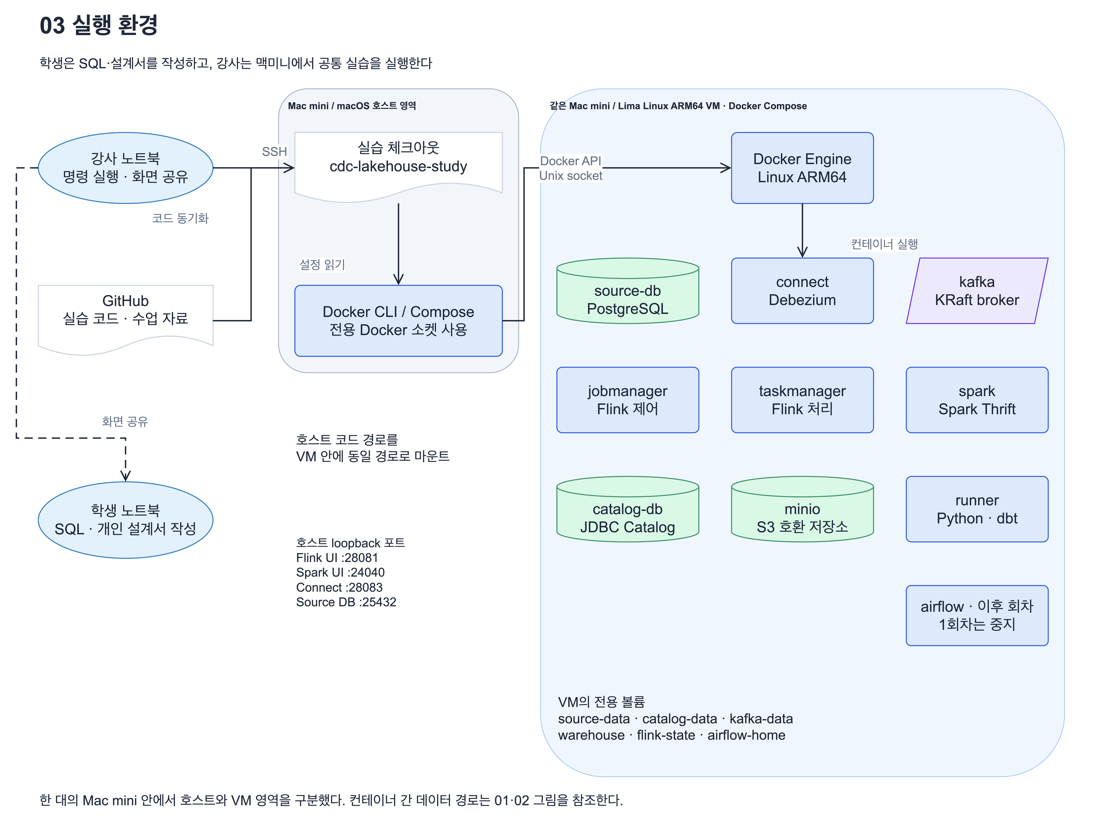
아키텍처 3. 실행 환경
강사 화면 공유와
맥미니 실행
학생은 로컬
SQL·설계 작성
GitHub에
코드·가이드
00:23–00:27 09
Notes:
진행 시간: 00:23–00:27
4분. 맥미니macOS와LimaLinuxVM은같은장비. Docker실행서비스와영속볼륨. 학생SSH불필요. Airflow중지, SilverGold후속단계.
원본 그림: docs/diagrams/03-runtime.drawio. 그림은 전체 프로젝트이며 오늘은 Bronze 수집 검증이 중심이다.

Slide 10
Bronze 이력과 원천 현재 상태
원천에는 같은 PK의 현재 행을 조회합니다
Bronze에는 입력·수정·삭제 기록이 쌓입니다
원천 DELETE 뒤에도 변경 이력은 남습니다
00:27–00:30 10
Notes:
진행 시간: 00:27–00:30
3분질문. Bronze3행이중복이라고바로판정하지않는다. Silver현재상태구현은후속회차.
자료: labs/session01/instructor-guide.md, student-guide.md, runbook.md. 화면의 시간은 수업 시작 후 경과 시간입니다.

Slide 11
원천 테이블의 키와 관계
테이블 | 한 행 | 키
orders | 주문 한 건 | PK order_id
payments | 결제 한 건 | PK payment_id / FK order_id
refunds | 환불 한 건 | PK refund_id / FK payment_id
00:30–00:35 11
Notes:
진행 시간: 00:30–00:35
5분. orders와payments준비, refunds같은키핵심. FK연결확인. PK변경시복잡한이벤트는후속회차이고오늘은키유지.
자료: labs/session01/instructor-guide.md, student-guide.md, runbook.md. 화면의 시간은 수업 시작 후 경과 시간입니다.

Slide 12
학생 SQL. 입력과 원천 조회
INSERT INTO refunds (refund_id, payment_id, amount, status)
VALUES ('my-r1', 'my-p1', 20000, 'success');
SELECT refund_id, payment_id, amount, status
FROM refunds
WHERE refund_id = 'my-r1';
기대 결과: 같은 refund_id 한 행, amount = 20000
00:35–00:39 12
Notes:
진행 시간: 00:35–00:39
학생은준비주문·결제INSERT를worksheet에서확인한뒤FK를맞춤. 자기키로수정. 강사전용CASE_ID와학생파일ID구분.
자료: labs/session01/instructor-guide.md, student-guide.md, runbook.md. 화면의 시간은 수업 시작 후 경과 시간입니다.

Slide 13
학생 SQL. 수정과 삭제
UPDATE refunds
SET amount = 30000
WHERE refund_id = 'my-r1';
DELETE FROM refunds
WHERE refund_id = 'my-r1';
학생 작업: 각 SQL 뒤에 같은 PK의 원천 SELECT 작성
00:39–00:42 13
Notes:
진행 시간: 00:39–00:42
3분작성. UPDATE한행30000,DELETE0행. WHERE없는전체수정방지. 물리삭제와status변경논리삭제구분.
자료: labs/session01/instructor-guide.md, student-guide.md, runbook.md. 화면의 시간은 수업 시작 후 경과 시간입니다.

Slide 14
변경별 기대 이벤트
변경 | 원천 행 | op | before / after
INSERT | 한 행, 20000 | c | null / amount 20000
UPDATE | 한 행, 30000 | u | amount 20000 / amount 30000
DELETE | 0행 | d | amount 30000 / null
00:42–00:45 14
Notes:
진행 시간: 00:42–00:45
3분답안확인. 예제REPLICA IDENTITY FULL로이전amount제공. 다른설정에서before필드달라질수있음. 참고 https://debezium.io/documentation/reference/stable/connectors/postgresql.html#postgresql-events.
자료: labs/session01/instructor-guide.md, student-guide.md, runbook.md. 화면의 시간은 수업 시작 후 경과 시간입니다.

Slide 15
강사 시연 준비
새 CASE_ID로 주문·결제 준비
같은 refund_id를 세 단계에서 계속 사용
각 변경 뒤 원천 SELECT부터 확인합니다
00:45–00:48 15
Notes:
진행 시간: 00:45–00:48
3분. payment,waitpayment. 기존namespace재사용시PK충돌이므로새값. 사전서버시작·preflight는이미완료.
자료: labs/session01/instructor-guide.md, student-guide.md, runbook.md. 화면의 시간은 수업 시작 후 경과 시간입니다.

Slide 16
시연 1. INSERT 수집
원천: refund_id 한 행, amount 20000
Kafka: 같은 key, op=c, after.amount 20000
Bronze: 같은 위치와 내용의 기록
00:48–00:55 16
Notes:
진행 시간: 00:48–00:55
7분. refund → source-rows → kafka → wait --event refund → collect-check --stage insert --evidence. 학생관찰표첫행. Kafka가아직없으면짧게재조회. refresh하지않는다.
자료: labs/session01/instructor-guide.md, student-guide.md, runbook.md. 화면의 시간은 수업 시작 후 경과 시간입니다.

Slide 17
Kafka 이벤트에서 읽을 값
key: {"refund_id": "s01-example-r1"}
value: {
"op": "c",
"before": null,
"after": {"refund_id": "s01-example-r1", "amount": 20000},
"source": {"lsn": "원천 변경 위치"}
}
설명용으로 필드를 줄인 예시. 실제 값은 강사 화면에서 확인
00:48–00:55 17
Notes:
진행 시간: 00:48–00:55
같은INSERT7분구간안에사용. 예시는완전한Debeziumpayload나실제LSN타입이아니며설명용발췌. source.lsn실제형식숫자,단독고유이벤트ID가정금지. 전체이벤트엔payment_id,status,metadata등포함.
자료: labs/session01/instructor-guide.md, student-guide.md, runbook.md. 화면의 시간은 수업 시작 후 경과 시간입니다.

Slide 18
시연 2. UPDATE 수집
원천: 같은 PK 한 행, amount 30000
Kafka: op=u, before 20000 / after 30000
Bronze: c와 u 이력이 서로 다른 위치에 남음
00:55–01:02 18
Notes:
진행 시간: 00:55–01:02
7분. correction → source-rows → kafka → waitcorrection → collect-check --stage update --evidence. 새환불추가아닌같은행수정.
자료: labs/session01/instructor-guide.md, student-guide.md, runbook.md. 화면의 시간은 수업 시작 후 경과 시간입니다.

Slide 19
시연 3. DELETE 수집
원천: 해당 PK 조회 결과 0행
Kafka: op=d, before 30000 / after null
Bronze: 기존 c/u와 새 d 이력 보관
01:02–01:10 19
Notes:
진행 시간: 01:02–01:10
8분. delete → source-rows → kafka → waitdelete → collect-check --stage delete --evidence. 학생관찰표마지막행. 원천0행이어도Bronze3이벤트. nulltombstone과op=d구분.
자료: labs/session01/instructor-guide.md, student-guide.md, runbook.md. 화면의 시간은 수업 시작 후 경과 시간입니다.

Slide 20
삭제 이벤트와 tombstone
op=d에는 삭제한 행의 정보를 담습니다
같은 Kafka key에 value=null 메시지가 뒤따를 수 있습니다
이 실습은 op=d를 보관하고 null 메시지는 제외합니다
01:02–01:10 20
Notes:
진행 시간: 01:02–01:10
DELETE같은8분에사용. Kafka전체메시지와Bronze행수같다고검사금지. FlinkpayloadISNOTNULL. source공식Debezium문서 https://debezium.io/documentation/reference/stable/connectors/postgresql.html#postgresql-events.
자료: labs/session01/instructor-guide.md, student-guide.md, runbook.md. 화면의 시간은 수업 시작 후 경과 시간입니다.

Slide 21
5분 휴식
01:15에 수집 검증 기록을 확인합니다
작성한 관찰표의 빈칸을 표시해 둡니다
01:10–01:15 21
Notes:
진행 시간: 01:10–01:15
휴식포함총120분. 다음핵심은누락중복판정.
자료: labs/session01/instructor-guide.md, student-guide.md, runbook.md. 화면의 시간은 수업 시작 후 경과 시간입니다.

Slide 22
Kafka와 Bronze를 잇는 위치
topic + partition + offset을 함께 비교합니다
같은 위치의 op·before/after·source.lsn 대조
offset은 해당 파티션 안의 순서를 뜻합니다
01:15–01:20 22
Notes:
진행 시간: 01:15–01:20
5분. source.lsn단독eventid아님. collect-checkchecks에서각cudidentity와bronze_copies확인. 오늘한키만검증했다는한계.
자료: labs/session01/instructor-guide.md, student-guide.md, runbook.md. 화면의 시간은 수업 시작 후 경과 시간입니다.

Slide 23
변경 이력과 중복의 구분
관찰 | 판단과 확인
같은 PK의 c/u/d | 정상 변경 이력일 수 있음
동일 Kafka 위치의 Bronze 여러 행 | 같은 수집 위치가 반복 저장됐는지 조사
동일 내용이 다른 offset에 존재 | 재전달·재발행인지 원천 버전과 내용 대조
01:20–01:23 23
Notes:
진행 시간: 01:20–01:23
3분판단질문. 강제재전송과복구실험은후속회차. 반복내용만보고버리지않고원천키버전위치기록.
자료: labs/session01/instructor-guide.md, student-guide.md, runbook.md. 화면의 시간은 수업 시작 후 경과 시간입니다.

Slide 24
누락을 조사할 구간
관찰 상태 | 먼저 확인할 곳
원천 변경 / Kafka 없음 | commit, 수집 대상, connector
Kafka 있음 / Bronze 없음 | 토픽 패턴, Flink 처리, checkpoint·sink commit
Bronze 있음 / Silver·Gold 과거 값 | 후속 변환·갱신 여부
01:23–01:25 24
Notes:
진행 시간: 01:23–01:25
2분조사순서. Catalog·MinIO접근도sink단계에포함. 수집기무조건재시작않음.
자료: labs/session01/instructor-guide.md, student-guide.md, runbook.md. 화면의 시간은 수업 시작 후 경과 시간입니다.

Slide 25
수집 지연의 관찰
원천 변경, Kafka 확인, Bronze 첫 조회 시각을 구분
wait 출력은 대기 명령 시작 후의 관찰 시간
Flink 처리 시각과 Iceberg 조회 가능 시각은 다릅니다
01:25–01:30 25
Notes:
진행 시간: 01:25–01:30
5분기록. kafka_ts Kafka recordtimestamp, ingested_atFlink처리. 차이만으로sourcecommit부터sinkcommit전체지연주장금지. 폴링과조회간격한계. 정확commit시각모르면빈칸.
자료: labs/session01/instructor-guide.md, student-guide.md, runbook.md. 화면의 시간은 수업 시작 후 경과 시간입니다.

Slide 26
개인 파이프라인 설계 25분
원천 테이블 2–3개와 수집 목적
원천부터 Bronze까지 경로와 단계별 입력·출력
DDL 하나, 변경 테스트와 검증 기준
01:30–01:32 26
Notes:
진행 시간: 01:30–01:32
학생작성25분중첫5분범위정의안내에포함. 강사피드백동시. 8회후별도발표이지오늘발표아님.
자료: labs/session01/instructor-guide.md, student-guide.md, runbook.md. 화면의 시간은 수업 시작 후 경과 시간입니다.

Slide 27
수집 범위와 목표 지연
누가 어떤 용도로 데이터를 소비하나요?
어떤 테이블·컬럼·변경을 수집하나요?
Bronze에서 몇 분 안에 조회할 수 있어야 하나요?
01:32–01:35 27
Notes:
진행 시간: 01:32–01:35
개인범위정의5분중나머지3분. 개인정보범위는해당컬럼포함여부설계정도. 목표지연은요구사항미정값구분. 이력보존필요기간초안.
자료: labs/session01/instructor-guide.md, student-guide.md, runbook.md. 화면의 시간은 수업 시작 후 경과 시간입니다.

Slide 28
원천 명세 작성 틀
항목 | 학생이 적을 내용
한 행의 의미·키 | PK와 FK, 동일 대상을 찾는 방법
변경 방식 | 수정 컬럼, 물리 삭제 또는 상태 변경
수집 범위 | 테이블·컬럼, 예상 토픽
목적지 기록 | 원문과 수집 위치, 원천 버전
01:35–01:39 28
Notes:
진행 시간: 01:35–01:39
관계·경로8분의첫4분. reservations/shipments/subscriptions등자기주제.
자료: labs/session01/instructor-guide.md, student-guide.md, runbook.md. 화면의 시간은 수업 시작 후 경과 시간입니다.

Slide 29
개인 파이프라인 초안
PostgreSQL 테이블과 Kafka 토픽의 연결
Flink 입력과 Bronze에 저장할 기록
저장 파일·Catalog·복구 상태 위치 구분
01:39–01:43 29
Notes:
진행 시간: 01:39–01:43
8분의나머지4분. architecture.md템플릿사용. publication/include list/topicpattern맞춰야하며신규DDL자동수집아님. 미확정설정질문으로남김.
자료: labs/session01/instructor-guide.md, student-guide.md, runbook.md. 화면의 시간은 수업 시작 후 경과 시간입니다.

Slide 30
DDL 예시. 변경 가능한 예약 행
CREATE TABLE reservations (
reservation_id text PRIMARY KEY,
customer_id text NOT NULL,
service_at timestamptz NOT NULL,
status text NOT NULL
);
학생 작업: 자기 원천 테이블 하나와 PK·관계 작성
01:43–01:47 30
Notes:
진행 시간: 01:43–01:47
DDL·변경테스트7분중4분. status논리삭제는UPDATE,실제DELETE구분. 고객참조관계설계서기록. 이테이블DDL만으로connector연결되지않음.
자료: labs/session01/instructor-guide.md, student-guide.md, runbook.md. 화면의 시간은 수업 시작 후 경과 시간입니다.

Slide 31
개인 변경 테스트
동일 PK의 INSERT·UPDATE·DELETE 작성
각 단계의 원천 행과 key/op/before/after 예상
Bronze에서 찾을 수집 위치와 내용 정의
01:47–01:50 31
Notes:
진행 시간: 01:47–01:50
7분중나머지3분. DML대상PK정확. 실제실행안한부분은기대값으로표시. 서버연결은후속회차.
자료: labs/session01/instructor-guide.md, student-guide.md, runbook.md. 화면의 시간은 수업 시작 후 경과 시간입니다.

Slide 32
검증과 장애 조사 계획
어떤 기록으로 누락과 중복을 찾을까요?
Kafka에 있고 Bronze에 없으면 어디를 확인할까요?
재처리에 필요한 키·버전·위치가 남나요?
01:50–01:55 32
Notes:
진행 시간: 01:50–01:55
마지막5분. 설계1–2개짧게피드백하며작성계속. 구현보장말고테스트할기준확정.
자료: labs/session01/instructor-guide.md, student-guide.md, runbook.md. 화면의 시간은 수업 시작 후 경과 시간입니다.

Slide 33
종료 질문과 제출
수집됐다는 근거를 실제 기록으로 설명
원천 삭제 뒤 Bronze 이력이 남는 이유
내 원천 명세·SQL·파이프라인 초안 제출
01:55–02:00 33
Notes:
진행 시간: 01:55–02:00
제출student-worksheet.sql과submission.md. 다음회차까지나머지DDL/DML과기대이벤트완성. 프로젝트발표는8회스터디후별도일정.
자료: labs/session01/instructor-guide.md, student-guide.md, runbook.md. 화면의 시간은 수업 시작 후 경과 시간입니다.

Slide 34
부록. 강사 사전 준비
저장소 접근과 학생 파일 배포
맥미니 기동·preflight, Airflow 중지
새 CASE_ID로 전체 c/u/d 대조 리허설
수업 전 34
Notes:
진행 시간: 수업 전
sshmini,cd프로젝트. bootstrap준비pipeline실행있음. 핵심시연수집엔refresh안씀. VM최소2GiB권장5GiB. 정상종료scripts/stop.sh savepoint보존. 장애5분이상기록으로전환하고기록임명시.
자료: labs/session01/instructor-guide.md, student-guide.md, runbook.md. 화면의 시간은 수업 시작 후 경과 시간입니다.

Slide 35
부록. 단계별 시연 명령
./labs/session01/lab.sh "$CASE_ID" refund
./labs/session01/lab.sh "$CASE_ID" source-rows
./labs/session01/lab.sh "$CASE_ID" kafka
./labs/session01/lab.sh "$CASE_ID" wait --event refund
./labs/session01/lab.sh "$CASE_ID" collect-check --stage insert --evidence
UPDATE: correction / correction / update DELETE: delete / delete / delete
강사 참고 35
Notes:
진행 시간: 강사 참고
사전CASE_ID새값,payment,waitpayment. 위refund동작·waitevent·stage를각단계에맞게대체. 상세runbook.md. Kafka읽기전용groupNone자동commit비활성,기존Flinkoffset변경없음.
자료: labs/session01/instructor-guide.md, student-guide.md, runbook.md. 화면의 시간은 수업 시작 후 경과 시간입니다.

Slide 36
부록. Bronze 원문 조회
SELECT topic, partition_id, kafka_offset,
get_json_object(payload, '$.op') AS op,
get_json_object(payload, '$.before.amount') AS before_amount,
get_json_object(payload, '$.after.amount') AS after_amount
FROM lake.bronze.cdc_events
WHERE topic = 'cdc.public.refunds'
AND (get_json_object(payload, '$.after.refund_id') = 'my-r1'
OR get_json_object(payload, '$.before.refund_id') = 'my-r1')
ORDER BY partition_id, kafka_offset;
Spark SQL 예시. 강사 화면에서는 이번 CASE_ID의 refund_id로 필터
강사 참고 36
Notes:
진행 시간: 강사 참고
실습helpersbronze조회실제. SELECT는읽기조회이며SparkSilver변환과다름. DELETE는beforePK를써야조회에서누락안됨. 마트집계SQL과분리.
자료: labs/session01/instructor-guide.md, student-guide.md, runbook.md. 화면의 시간은 수업 시작 후 경과 시간입니다.

